Slide 1

Задания по формированию предпосылок функциональной грамотности детей старшего дошкольного возраста на занятиях по предмету «Я познаю мир»
Автор составитель
ПДО Костарнова Ю.Н

Slide 2

Аптечный вулкан
Внимание! Этот опыт требует присутствия взрослого!

Slide 3
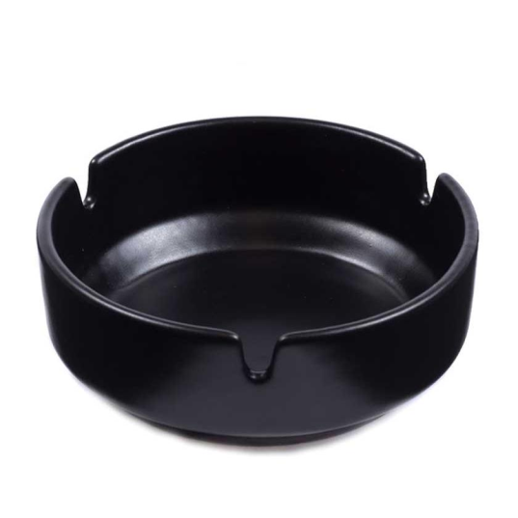
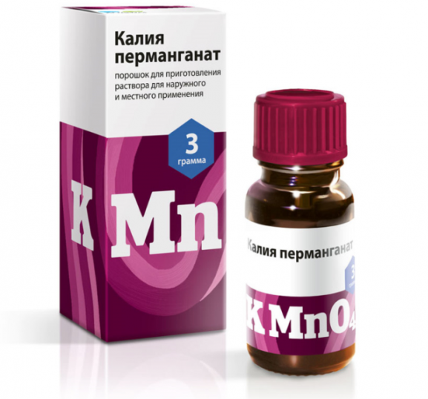
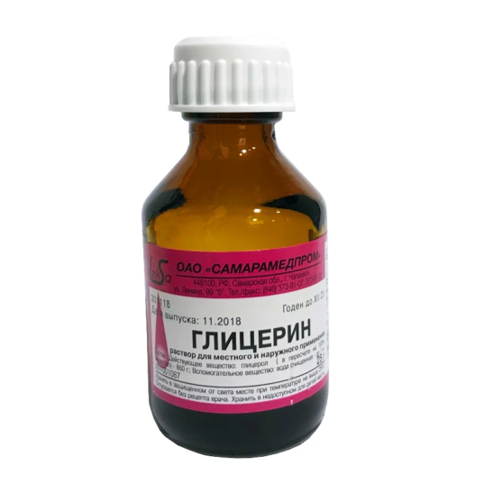
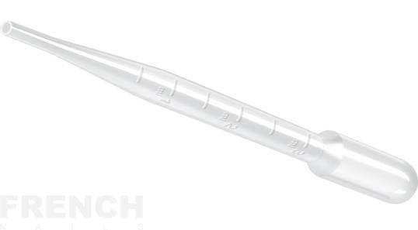
Аптечный вулкан
Что нам понадобится?

Slide 4
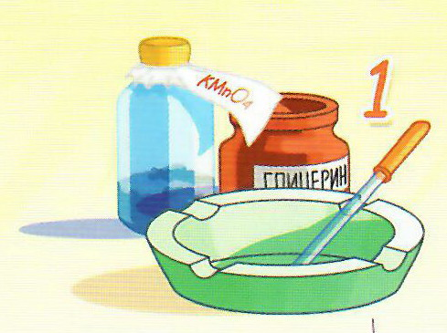
Аптечный вулкан
Что делать?
Приготовить необходимое оборудование и реактивы

Slide 5
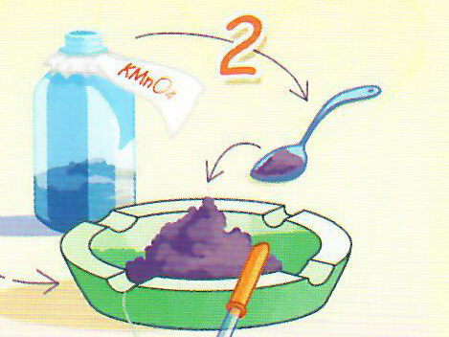
Аптечный вулкан
Что делать?
В центр стола поставить пепельницу. Насыпать в нее небольшую горку кристаллов перманганата калия. Достаточно будет 5 г (чайная ложка)

Slide 6
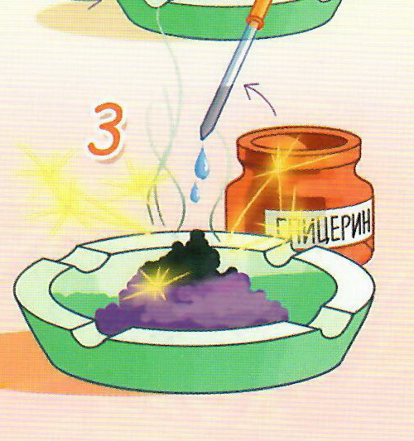
Аптечный вулкан
Что делать?
Взять пипетку и набрать в нее две капли глицерина.
Капнуть из пипетки на горку марганцовки и немного отойти от стола, так как смесь будет реагировать.

Slide 7

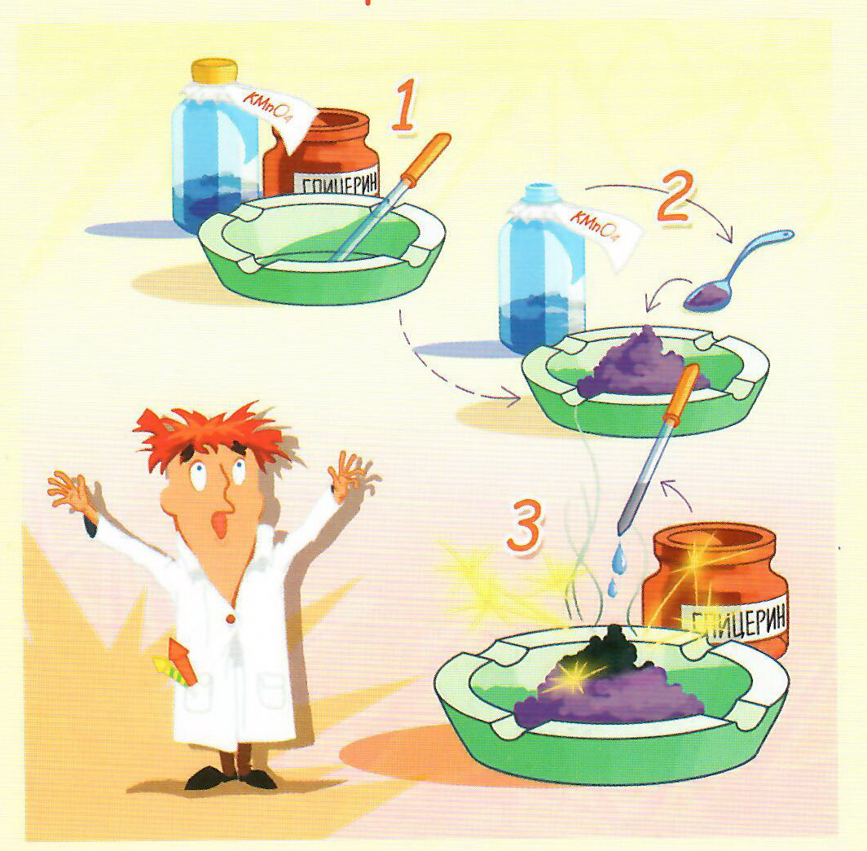
Аптечный вулкан

Slide 8
Аптечный вулкан
Эффекты и объяснения
Спустя примерно полминуты два вещества вступят в активную фазу химической реакции, и ты увидишь вспышку и огонь. Такая бурная реакция происходит из-за разлагающегося действия глицерина на перманганат калия.
В результате этого процесса образуется атомарный кислород, представляющий собой очень сильный окислитель. Он тут же вступает в реакцию с глицерином и разогревает смесь настолько, что та может вспыхнуть.

Slide 9
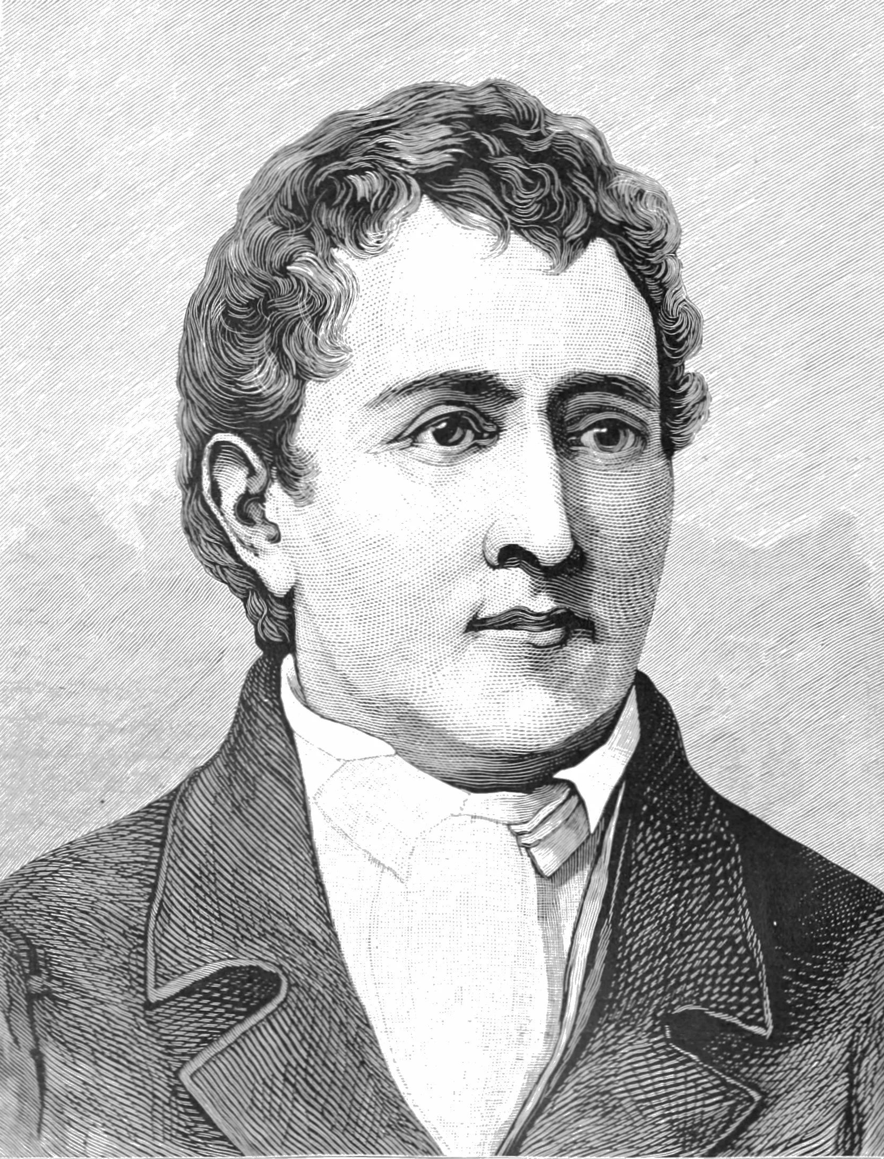
Аптечный вулкан
Эффекты и объяснения
Этот опыт впервые
проделан в XVIII в
Первооткрыватель
глицерина
аптекарь Карл Шееле

